Slide 1

Орта білім беру ұйымдарында міндетті мектеп формасына қойылатын талаптар
Требования к обязательной школьной форме для организаций среднего образования

Slide 2
№398-V 13 2015 ЖЫЛДЫҢ ҚАРАШАСЫНАН
«БІЛІМ ТУРАЛЫ»
ҚАЗАҚСТАН РЕСПУБЛИКАСЫНЫҢ
ЗАҢЫ
ЗАКОН
РЕСПУБЛИКИ КАЗАХСТАН
«ОБ ОБРАЗОВАНИИ»
№398-V ОТ 13 НОЯБРЯ 2015 ГОДА

Slide 3
Қазақстан Республикасы Білім мен ғылым министрінің 2016 жылғы 14 қаңтардағы № 26 бұйрығымен бекітілген
«Орта білім беру ұйымдарында міндетті мектеп формасына қойылатын талаптар»
Приказ Министра образования и науки Республики Казахстан
от 14 января 2016 года № 26
«Об утверждении Требований к обязательной школьной форме для организаций среднего образования»

Slide 4
Талаптардың мақсаты – міндетті мектеп формасын қолдануда орта білім беру ұйымдарының бірыңғай келісімін қамтамасыз ету, ата-аналардың мектеп формасына жағымды қатынасын қалыптастыру, оқытудың зайырлы сипатын сақтауда оқу орны басшыларының және қоғамдық кеңестердің (мектеп кеңесі, қамқоршылық кеңес, ата-аналар комитеті) жауапкершілігін арттыру.
Цель Требований - обеспечение единства подходов организаций среднего образования в применении
обязательной школьной формы, формирование позитивного отношения родителей к школьной форме, повышение ответственности руководства учебных заведений и общественных советов (совет школы, попечительский совет,
родительский комитет) в соблюдении светского характера обучения.

Slide 5
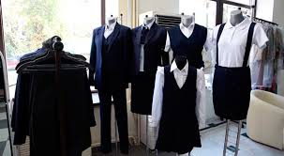
Орта білім беру ұйымдарындағы міндетті мектеп формасына қойылатын талаптар
Требования к обязательной школьной форме для организаций среднего образования

Slide 6
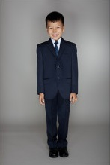
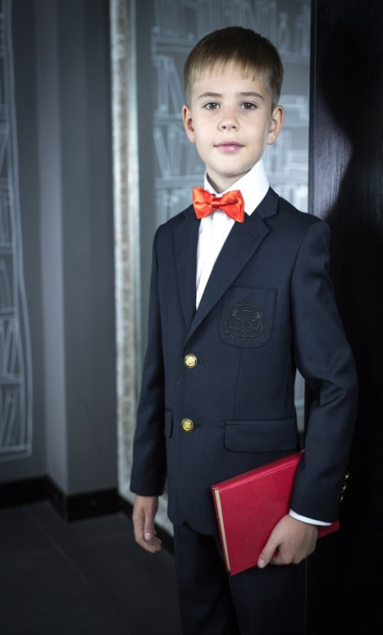
Ұлдардың мектеп формасы:
пиджак, жилет, шалбар, мерекелік жейде, күнделікті жейде (қысқы мезгілде: трикотаж жилет, водолазка).
Ұлдарға арналған шалбарлар еркін тігілген және ұзындығы бойынша тобықты жауып тұрады.
Школьная форма для мальчиков включает:
пиджак, жилет, брюки, парадную рубашку, повседневную рубашку (зимний период: трикотажный жилет, водолазку). Брюки для мальчиков свободного кроя, и по длине закрывают щиколотки ног.

Slide 7
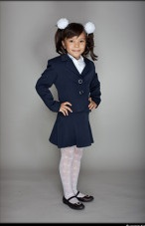

Қыздардың мектеп формасы:
пиджак, жилет, юбка, шалбар, классикалық жейде (қысқы уақытта: трикотаж жилет, сарафан, водолазка). Қыздарға арналған шалбарлар еркін тігілген және ұзындығы бойынша тобықты жауып тұрады.
Школьная форма для девочек включает:
пиджак, жилет, юбку, брюки, классическую блузу (зимний период: трикотажный жилет, сарафан, водолазку). Брюки для девочек свободного кроя, и по длине закрывают щиколотки ног.

Slide 8
Орта білім беру ұйымдарында міндетті мектеп формасына қойылатын талаптарды орындау
22. Орта білім беру ұйымының басшысы (бұдан әрі – Басшы) және қоғамдық кеңес (мектеп кеңесі, қамқоршылық кеңес, ата-аналар комитеті) міндетті мектеп формасын енгізу кезінде осы Талаптарды басшылыққа алады.
23. Ата-аналар мен өзге де заңды өкілдер мектеп формасы туралы мәселелерді талқылауға қатысады және оны жетілдіру бойынша ұсыныс енгізеді, оны кез келген сауда желісінен сатып алады.
24. Облыстардың, Астана және Алматы қалаларының білім басқармалары, аудандық (қалалық) білім бөлімдері ата-аналарға мектеп формасын отандық мектеп формасын шығаратын өндірушілерден сатып алуды ұсынады, бірақ оларды нақты өндірушілерден сатып алуды міндеттемейді немесе оқу орнында форма сатуды ұйымдастырмайды.
25. Басшы ағымдағы жылғы 25 мамырға дейін мектеп формасының бекітілуін қамтамасыз етеді.
26. Басшы білім алушылардың мектеп формасын сақтауы мәселесін қоғамдық кеңестің талқылауына шығарады.
27. Басшы осы Талаптармен ата-аналарды немесе заңды өкілдерді білім алушыны білім беру ұйымына қабылдау туралы өтініш (еркін нысанда) беру кезінде қол қойғызу арқылы және жалпы мектептік ата-аналар жиналысында таныстырады.
Исполнение Требований к обязательной школьной форме для организаций среднего образования
22. Руководитель организаций среднего образования (далее - Руководитель) и общественный совет (совет школы, попечительский совет, родительский комитет) при введении обязательной школьной формы руководствуется настоящими Требованиями.
23. Родители и иные законные представители участвуют в обсуждении вопросов о школьной форме и вносят предложения по ее совершенствованию, приобретают ее через действующую торговую сеть.
24. Областные, городов Астаны и Алматы управления образования, районные (городские) отделы образования рекомендуют родителям приобретение школьной формы у отечественных производителей школьной формы.
25. Руководитель обеспечивает утверждение школьной формы до 25 мая учебного года.
26. Руководитель выносит вопрос соблюдения школьной формы обучающимися на общественный совет.
27. Руководитель ознакамливает родителей или иных законных представителей с настоящими Требованиями при подаче заявления о приеме (произвольной форме) обучающегося в организацию среднего образования под роспись и на общешкольном родительском собрании.

